Slide 1
IP Multicast как точка роста видеоконференцсвязи

Slide 2
Введение
Методы связи, активно используемые бизнесом сегодня – электронная почта и телефон, не являются эффективными и достаточными инструментами для принятия серьезных бизнес-решений.
Видеоконференцсвязь сегодня – это комплексное решение, обладающее высокой масштабируемостью, надежностью, безопасностью и способностью к интеграции с другими ИТ-системами, что приводит к повышению эффективности деятельности и в конечном счете, прибыльности компании.

Slide 3
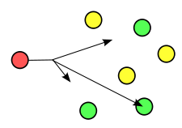
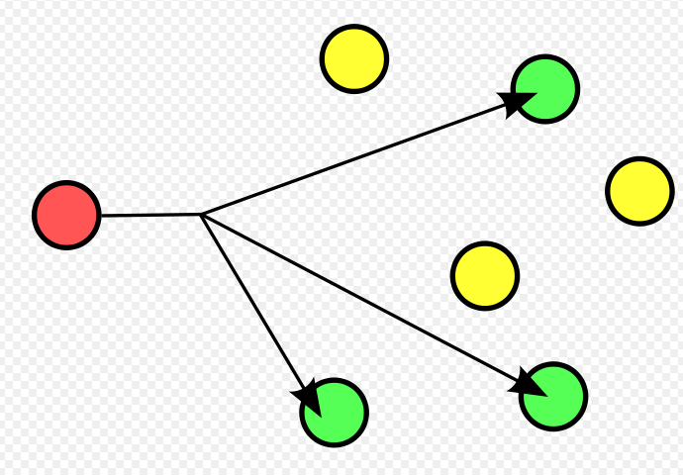
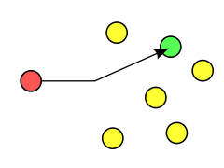
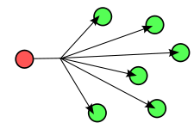
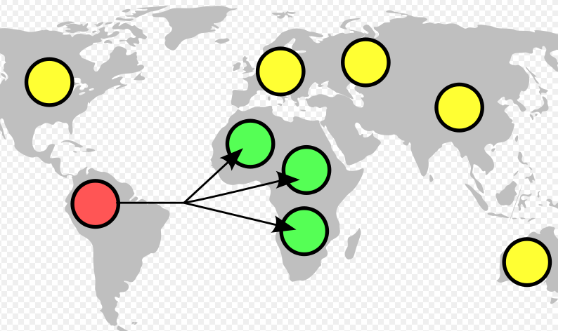
Введение - способы передачи данных в IP
Anycast
Multicast
Unicast
Broadcast
Geocast

Slide 4
1. Определение, актуальность и применение

Slide 5
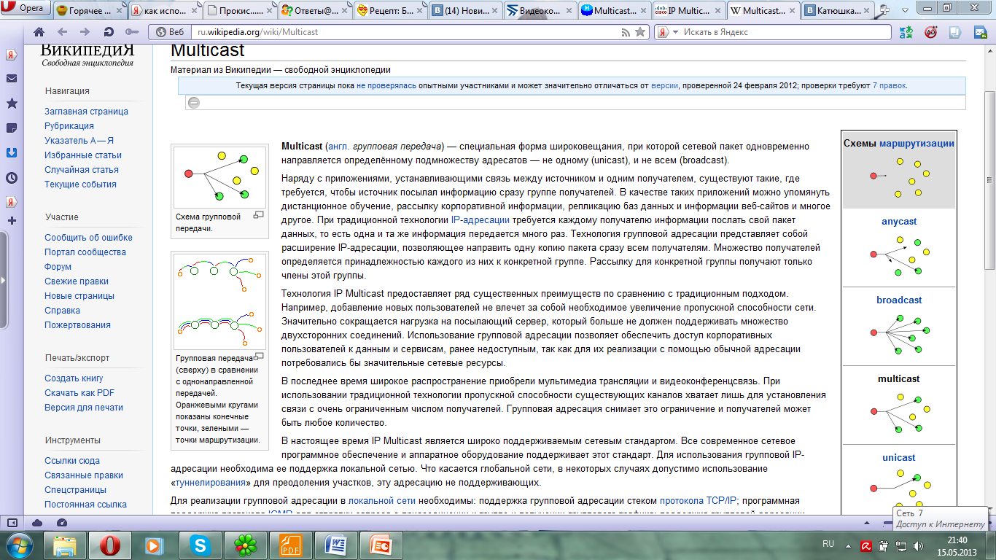
Определение
Multicast (англ. групповая передача) — специальная форма широковещания, при которой сетевой пакет одновременно направляется определённому подмножеству адресатов — не одному (unicast), и не всем (broadcast).

Slide 6
Определение
IP Multicast - режим многоадресной передачи, способ отправки IP датаграмм группе получателей через одну отправку.
IP Multicast – это технология сохранения полосы пропускания, которая позволяет снизить объемы трафика за счет одновременной доставки одного и того же потока информации тысячам корпоративных и домашних адресатов при групповой передаче

Slide 7


Актуальность и применение
видеоконференции, видео и аудио рассылка
корпоративные коммуникации
дистанционное обучение
распространение обновлений программного обеспечения, биржевых котировок и новостей
IPTV (интерактивное цифровое телевидение)

Slide 8
2. Преимущества

Slide 9
Преимущества сети
один пакет информации отправляется всем необходимым адресатам без лишнего дублирования
полоса используется гораздо более эффективно
добавление новых пользователей не влечет за собой увеличение пропускной способности сети
сокращается нагрузка на посылающий сервер
сняты ограничения по количеству адресатов
обеспечивается доступ корпоративных пользователей к данным и сервисам, ранее недоступным, так как для их реализации с помощью обычной адресации потребовались бы значительные сетевые ресурсы.

Slide 10
3. Топология сети и пояснения выбора данной сети

Slide 11
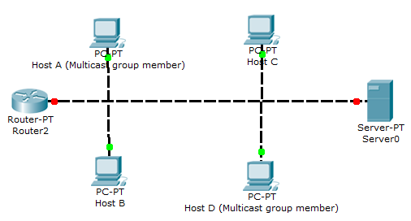
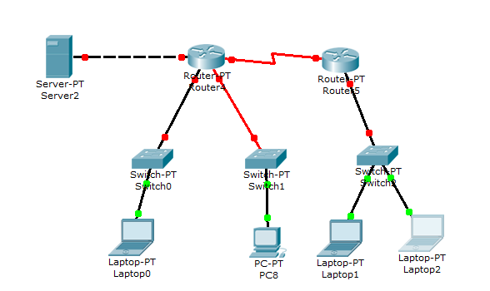
Шина
Звезда

Slide 12
Пояснение выбора сети
распространение пакетов ко всем необходимым подсетям без дублирования и петель.
Минимальные затраты, связанные со встречными требованиями к пропускной способности приложений, такими как видео высокой четкости
появившиеся и выбывшие члены группы динамически учитываются в построении путей маршрутизации.

Slide 13
4. Линии связи

Slide 14
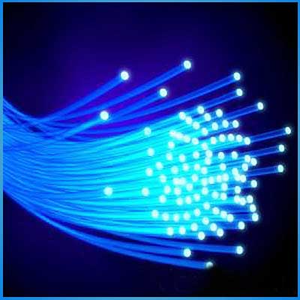
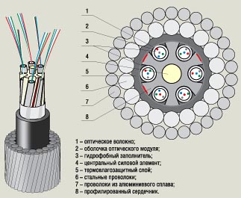
Линии связи
Оптимальной средой передачи для IP Multicast является волоконно-оптические линии связи, так как это позволяет увеличить ширину полосы пропускания и число каналов передачи.

Slide 15
5. Cетевая архитектура

Slide 16
Сетевая архитектура
Технологию IP Multicast, содержащую несколько типов сред и систем передачи данных, таких как Ethernet, Token Ring, FDDI, Frame Relay, SMDS и Fast Ethernet (предпочтительнее), предпочтительней внедрять при поддержке таких протоколов:
IGMP (для подключение клиентов и серверов к группам многоцелевой рассылки)
CGMP (для ограничения многоцелевых деревьев)
PIM (для обеспечения построения эффективных деревьев IP multicast)

Slide 17
6. Устройства связи

Slide 18
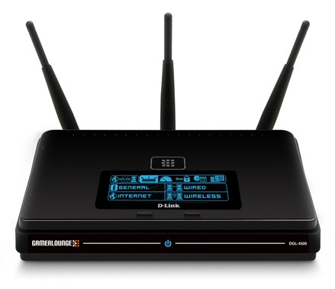
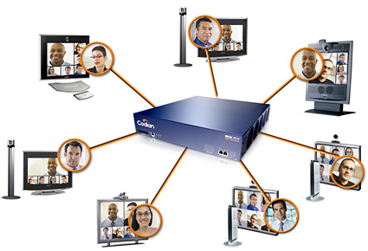
Устройства связи
Маршрутизаторы
Коммутаторы
Сервер многоточечных видеоконференций (MCU - Multipoint Сontrol Unit)
Криптомаршрутизаторы

Slide 19
7. Сетевая безопасность

Slide 20
Сетевая безопасность
Технологически построение защищенной IP-сети видеоконференцсвязи заключается в установке криптомаршрутизаторов (шифраторов IP-потоков) на выходах сегментов локальной сети. Оборудование, использующееся в таких сетях видеоконференцсвязи, в частности, криптомаршрутизаторы, должно обеспечивать достаточную полосу пропускания и поддерживать режим QoS (Quality of Service).

Slide 21
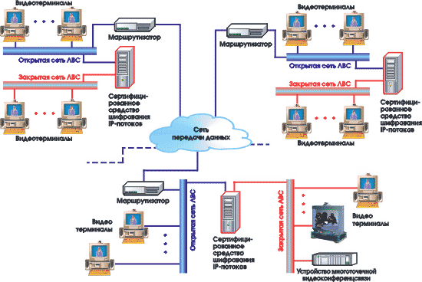
Сетевая безопасность: меры поддержания заданного уровня безопасности сети

Slide 22
8. Выбор программного обеспечения

Slide 23



Выбор программного обеспечения
Программное обеспечение, которое использует технологию IP Multicast:
Microsoft NetShow и Microsoft NetMeeting — программы, которые дают пользователям возможность сотрудничать по сети в реальном времени.
Так же программы TrueConf Online, ViDiNG и многие другие

Slide 24
9. Настройка IP-адресации и маршрутизации

Slide 25
Настройка IP-адресации и маршрутизации
PIM (Protocol Independent Multicast) — протокол маршрутизации multicast рассылки.
У протокола PIM существует два основных режима: разряженный (sparse mode) и плотный (dense mode).
Технология IP Multicast использует адреса с 224.0.0.0 до 239.255.255.255. Поддерживается статическая и динамическая адресация. Диапазон адресов с 224.0.0.0 по 224.0.0.255 зарезервирован для протоколов маршрутизации и других низкоуровневых протоколов поддержки групповой адресации. Остальные адреса динамически используются приложениями.

Slide 26
10. Выводы и перспективы развития

Slide 27
Выводы и перспективы развития
Технология IP Multicast позволяет значительно повысить эффективность распределения информации по сетям среди больших групп получателей. Но, вместе с тем, она не может гарантировать надежную и своевременную доставку информации на все узлы, входящие в группу рассылки.
Для снижения расходов при создании небольшой сети видеоконференцсвязи ряд производителей предлагает новую технологию - Interactive Multicast, основанную на групповой адресации IP Multicast.

Slide 28

Дякуємо за увагу!

